Slide 1
A-STAR ALGORITHM
PRESENTATION
GROUP 09

Slide 2

DATA AND ALGORITHM
GROUP 09
Trần Duy Hiệp
Dương Tuấn Sơn
Kiều Quốc Ngọc
GV: PGS.TS. Nguyễn Thị Hồng Minh
Thầy Đặng Trung Du
Thầy Trần Bá Tuấn

Slide 3
I. Giới thiệu bài toán
II. Giới thiệu về lý thuyết đồ thị
III. Giới thiệu thuật toán A* (A-star)
IV. Mô tả và triển khai thuật toán A* (A-star)
MỤC LỤC
V. Ưu, nhược điểm của thuật toán A* (A-star)
VI. So sánh thuật toán A* (A-star) và Dijkstra
VII. Mô phỏng đồ họa

Slide 4



I. GIỚI THIỆU BÀI TOÁN
Trong thời gian ngắn trở lại đây, tình hình thế giới biến động khiến cho giá xăng, dầu đột ngột tăng mạnh. Chi phí chính là nỗi lo lắng cho mỗi người dân về phương tiện di chuyển.
Chính vì điều đó, việc tìm con đường đi ngắn nhất, tiết kiệm thời gian và chi phí đi lại giờ đây lại chính là ưu tiên số một và đặt ra cho chúng ta một bài toán cần giải quyết.
=> Nhóm 9 sẽ dùng thuật toán A* để giải quyết một phần của vấn đề qua trình bày lý thuyết và minh họa bằng đồ họa.

Slide 5
II. Giới thiệu về lý thuyết đồ thị
1. Định nghĩa và phân loại đồ thị
Có thể phân loại đồ thị G theo tính chất của tập cạnh như sau:
G được gọi là đơn đồ thị nếu như giữa hai đỉnh (u,v) của V có nhiều nhất một cạnh trong E nối từ u tới v.
G được gọi là đa đồ thị nếu như giữa hai đỉnh (u,v) của V có thể có nhiều hơn 11 cạnh nối trong E nối từ u tới v. Hiển nhiên đơn đồ thị cũng là đa đồ thị.
G được gọi là đồ thị vô hướng (undirected graph) nếu như các cạnh trong E là không định hướng, tức là cạnh (u,v) là cạnh hai chiều.
G được gọi là đồ thị có hướng (directed graph) nếu như các cạnh trong E là có định hướng, tức là có thể tồn tại cạnh nối từ u tới v nhưng chưa chắc đã tồn tại cạnh nối từ v tới u.
Một đồ thị là một cấu trúc rời rạc gồm tập hợp các đỉnh và các cạnh nối giữa các đỉnh đó. Có thể mô tả đồ thị theo cách hình thức như sau:
G=(V, E)
tức là đồ thị G có tập các đỉnh (vertices) là V, tập các cạnh (Edges) là E. Có thể hiểu E là tập hợp các cặp (u,v ) với u và v là hai đỉnh thuộc V.

Slide 6
II. Giới thiệu về lý thuyết đồ thị
2. Các khái niệm cơ bản trên đồ thị
a, Các liên thuộc, đỉnh kề, bậc.
Đối với đồ thị vô hướng G =(V, E) , xét cạnh e = (u, v) € E. Ta nói rằng hai đỉnh u và v kề nhau, và cạnh e này nối hai đỉnh u và v.
Với 1 một đỉnh u thuộc đồ thị, đỉnh bậc được ký hiệu deg (u) là số cạnh liên thuộc với u. Trên đồ thị số cạnh liên thuộc với u cũng chính là số đỉnh kề với u.

Slide 7
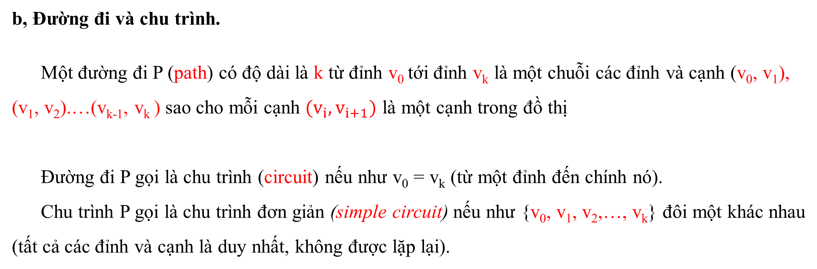
II. Giới thiệu về lý thuyết đồ thị
2. Các khái niệm cơ bản trên đồ thị
b, Đường đi và chu trình.
Một đường đi P (path) có độ dài là k từ đỉnh v₀ tới đỉnh v_{k} là một chuỗi các đỉnh và cạnh (v₀, v₁), (v₁, v₂).…(v_{k-1}, v_{k} ) sao cho mỗi cạnh $(v_{i}, v_{i+1})$ là một cạnh trong đồ thị
Đường đi P gọi là chu trình (circuit) nếu như v₀ = v_{k} (từ một đỉnh đến chính nó).
Chu trình P gọi là chu trình đơn giản (simple circuit) nếu như {v₀, v₁, v₂,…, v_{k}} đôi một khác nhau (tất cả các đỉnh và cạnh là duy nhất, không được lặp lại).
Notes:
Đường đi được gọi là đường đi đơn giản (simple path) nếu tất cả các đỉnh trên đường đi đó là duy nhất, không có đỉnh nào lặp lại.
Một đường đi con (subpath) ′P′ của P là một đoạn liên tục của P, có thể bắt đầu bất từ bất cứ đỉnh nào trên P và kết thúc ở bất cứ đỉnh nào trên P.

Slide 8



III. Giới thiệu thuật toán A*
Nils Nilsson
Bertram Raphael
Peter E. Hart
Notes:
Năm 1964, Nils Nilsson phát minh ra một phương pháp tiếp cận dựa trên khám phá để tăng tốc độ của thuật toán Dijkstra. Thuật toán này được gọi là A1. Năm 1967, Bertram Raphael đã cải thiện đáng kể thuật toán này, nhưng không thể hiển thị tối ưu và đặt tên thuật toán này là A2.
Năm 1968, Peter E. Hart đã giới thiệu một đối số chứng minh thuật toán A2 của ông khi sử dụng thuật toán này với một đánh giá heuristic thích hợp sẽ thu được kết quả tối ưu. Chứng minh của ông về thuật toán cũng bao gồm một phần cho thấy rằng các thuật toán A2 mới là thuật toán tốt nhất có thể được đưa ra các điều kiện. Do đó, ông đặt tên cho thuật toán mới là A* (A-star).

Slide 9
III. Giới thiệu thuật toán A*
2. Thuật toán A* là gì?
Trong khoa học máy tính, A* (được đọc là A sao) là thuật toán tìm kiếm trong đồ thị. Thuật toán này tìm đường đi từ một nút khởi đầu tới một nút đích cho trước. Thuật toán này sử dụng một đánh giá heuristic để đánh giá từng nút theo ước lượng về tuyến đường đi tốt nhất đi qua nút được xét. Thuật toán A* duyệt các nút theo thứ tự đánh giá của heuristic.

Slide 10
III. Giới thiệu thuật toán A*
2. Heuristic là gì?
Heuristic là phương pháp giải quyết vấn đề dựa trên phỏng đoán, ước chừng, kinh nghiệm, trực giác để tìm ra giải pháp gần như là tốt nhất và nhanh chóng.
Heuristic được tính toán bằng hàm Heuristic - hàm ứng với mỗi trạng thái hay mỗi sự lựa chọn một giá trị ý nghĩa của vấn đề. Dựa vào giá trị hàm này, ta thực hiện lựa chọn hành động.
Tổng chi phí của một nút (node) được thể hiện qua hàm f(x) được tính như sau:
f(x) = g(x) + h(x)
Notes:
g(x) là hàm chi phí của đường đi cho đến thời điểm hiện tại, nghĩa là tổng trọng số của các cạnh đã đi qua.
h(x) là hàm đánh giá Heuristic về chi phí nhỏ nhất để đi đến đích từ đỉnh x (hiện tại).
f(x) thường có giá trị càng thấp thì độ ưu tiên càng cao.
Hàm Heuristic (Hàm h(x)): Mỗi trạng thái hoặc lựa chọn trong một vấn đề được đánh giá thông qua hàm heuristic, ký hiệu là h(x). Hàm heuristic thường phản ánh mức độ ước lượng của sự "tốt" của một trạng thái hay lựa chọn.
Hàm Chi Phí Tổng Cộng (Hàm f(x)): Trong nhiều thuật toán tìm kiếm và tối ưu hóa, hàm chi phí tổng cộng f(xz) được sử dụng để đánh giá mức độ ưu tiên giữa các nút (nodes).

Slide 11
IV. Mô tả và triển khai thuật toán A*
1. Mã giả giải thuật A*
Tạo một danh sách C là tập hợp nodes đã được xét đến.
Tạo một danh sách O là tập hợp nodes chưa được xét đến và giá trị f tương ứng.
=> chạy một vòng lặp while()

Slide 12
while tập O không rỗng :
chọn 1 node n từ O với giá trị f tốt nhất
if n là target node :
return tìm được đường đi
for toàn bộ m là neighbor của n:
if (m không thuộc tập C) and (m không thuộc tập O):
thêm m vào O, thiết lập n là cha của m
tính g(m) và f(m) đồng thời lưu lại
else :
if f(m) từ lần lặp cuối cùng tốt hơn g(m) ở lần lặp hiện tại :
thiết lập n là cha của m
cập nhật g(m) và f(m)
if m thuộc tập C:
chuyển m vào tập O
chuyển n từ tập O đến tập C
return không tìm được đường đi

Slide 13
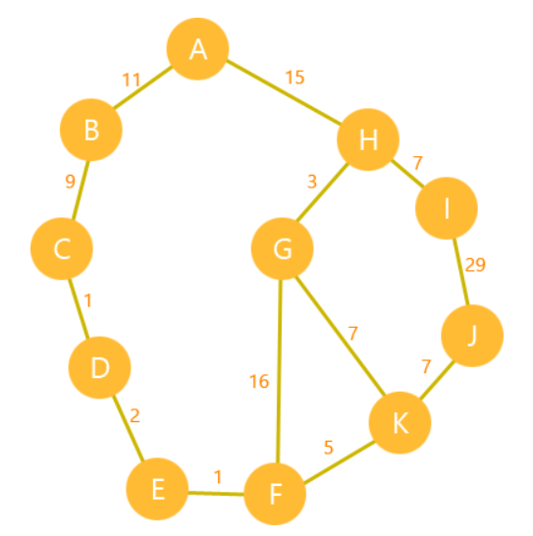
IV. Mô tả và triển khai thuật toán A*
2. Mô phỏng thuật toán trên đồ thị
Bài toán: Tìm đường đi ngắn nhất từ A đến K. Biết: h(A) = 60 / h(B) = 53 / h(C) = 36 / h(D) = 35 / h(E) = 35 / h(F) = 19 / h(G) = 16 / h(H) = 38 / h(I) = 23 / h(J) = 0 / h(K) = 7.
(h(x) là hàm đánh giá Heuristic về chi phí nhỏ nhất để đi đến đích từ đỉnh x (hiện tại)).
Giải thuật:
- Đỉnh bắt đầu: A
- Đỉnh kết thúc: K
*Ước lượng chi phí từ đỉnh đầu cho đến đỉnh kết thúc khi qua đỉnh hiện tại, trong đó g là chi phí từ đỉnh đầu đến đỉnh hiện tại.
f(x) = g(x) + h(x)

Slide 14
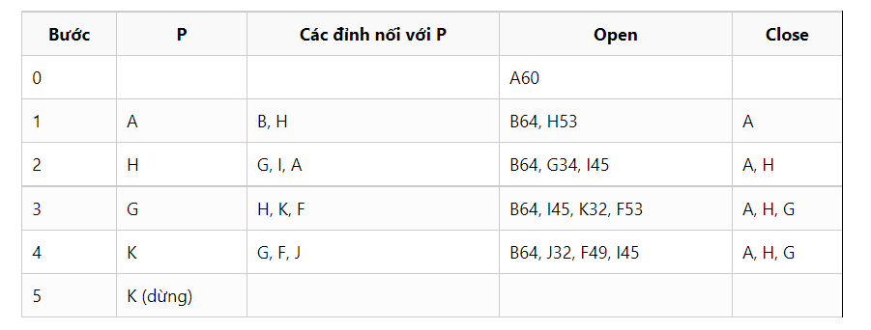
IV. Mô tả và triển khai thuật toán A*
2. Mô phỏng thuật toán trên đồ thị
Notes:
Bước 0: Đỉnh bắt đầu là đỉnh A, thêm A vào Open
Open = {A}
Close = {}
Bước 1: Đỉnh đang xét: A
f(A) = g(A) + h(A) = 0 + 60 =60
Đỉnh lân cận của đỉnh đang xét: B và H => Thêm B và H vào Open.
Open = {A, B, H}
f(B) = g(B) + h(B)= 11+53 = 64
f(H) = g(H)+ h(H) = 15+38 = 53
Loại A khỏi Open và thêm A vào Close.
Close = {A}
Có f(H) < f(B) => Đỉnh xét tiếp theo p = H
Bước 2: Đỉnh đang xét: H
f(H) = 53
Đỉnh lân cận của đỉnh đang xét: G, I và A => Thêm G và I vào Open.
Open = {B, H, G, I}
f(G) = g(G) + h(G)= 18 + 16= 34
f(I) = g(I)+ h(I) = 22 + 23 = 45
Bỏ H khỏi Open và thêm H vào Close.
Close = {A, H}
Có f(G) < f(I) < f(B) => Đỉnh xét tiếp theo p = G
Bước 3: Đỉnh đang xét: G
f(G) = 34
Đỉnh lân cận của đỉnh đang xét: H, K, F => Thêm K, F vào Open.
Open = {B, G, I, K, F}
f(K) = g(K) + h(K)= 25 + 7 = 32
f(F) = g(F)+ h(F) =34 + 19 = 53
Loại G khỏi Open và thêm G vào Close.
Close = {A, H, G}
Có f(K) < f(I) < f(F) < f(B) => Đỉnh xét tiếp theo p = K
Bước 4: Đỉnh đang xét: K
=> Đến K (target) => Dừng thuật toán.

Slide 15
IV. Mô tả và triển khai thuật toán A*
3. Triển khai thuật toán A* trong lập trình java
Method aStar() trong class Graph thực hiện thuật toán A*
Khởi tạo đồ thị, sau đó khởi tạo openList (open) và closeList (close). Đồng thời, thiết lập (set) giá trị mặc định của g và h trong các nút (node).
Tính toán giá trị heuristic h (calculateHeuristic()) của nút đầu (start) và thêm nút đầu vào open. Sau đó thực hiện vòng lặp while() khi open khác rỗng.

Slide 16
IV. Mô tả và triển khai thuật toán A*
4. Đánh giá độ phức tạp thuật toán
Bỏ qua các trường hợp đặc biệt, độ phức tạp của A* có thể được xấp xỉ dựa trên số lượng neighbor của mọi nút trên đường dẫn ngắn nhất.
Ước Lượng Trung Bình (Average Case Estimate): Trong trường hợp trung bình, độ phức tạp của A* thường được xấp xỉ bằng O(b^{d})
Trường Hợp Xấu Nhất (Worst Case): Khi đường đi ngắn nhất đi qua một số lượng lớn các nút và chiều sâu d là lớn, độ phức tạp có thể lên đến O(N²),
Notes:
1 trong đó b là số lượng neighbor trung bình của mỗi nút và d là chiều sâu của đường đi ngắn nhất.
2 trong đó N là số lượng tổng cộng của các nút trong đồ thị. Điều này có thể xảy ra khi mọi nút đều được xét đến và chi phí cập nhật (g) cần thực hiện nhiều lần.

Slide 17
V. ƯU, NHƯỢC ĐIỂM CỦA THUẬT TOÁN A* (A-STAR)
1. Ưu điểm
A* là một thuật giải có thể biến đổi khéo léo tùy vào tình thế, tổng quát, trong đó hàm chứa cả tìm kiếm theo chiều sâu (DFS), tìm kiếm theo chiều rộng (BFS) và những nguyên lý Heuristic khác.
A* nhanh chóng tìm được giải pháp tối ưu với sự định hướng của hàm Heuristic. Chính vì thế mà người ta thường nói A* chính là một trong những thuật giải tối ưu ứng dụng phương pháp Heuristic.

Slide 18
V. ƯU, NHƯỢC ĐIỂM CỦA THUẬT TOÁN A* (A-STAR)
2. Nhược điểm
Thuật toán A* thường gây tốn bộ nhớ vì nó cần lưu lại những trạng thái mỗi bước khi mà nó đi qua, điều này chúng ta có thể thấy tương tự như với thuật toán tìm kiếm theo chiều rộng (BFS).

Slide 19
VI. SO SÁNH THUẬT TOÁN A-STAR VÀ DIJKSTRA
1. Thuật toán Dijkstra
Có một hàm để tính chi phí, hàm này thể hiện giá trị chi phí thực từ điểm bắt đầu đến từng node:
f(x) = g(x)
Thuật toán Dijkstra tìm con đường ngắn nhất từ ​​điểm bắt đầu đến mọi node khác cần xét chỉ bằng cách xem xét chi phí thực khi thực hiện.
Thuật toán Dijkstra: xây dựng tuyến đường dẫn đến đích bằng cách xét tất cả các nút trong đồ thị dẫn đến chưa tối ưu được quãng đường di chuyển.
→ Sử dụng thuật toán A* để giải quyết vấn đề mà Dijkstra đang gặp phải.

Slide 20
VI. SO SÁNH THUẬT TOÁN A-STAR VÀ DIJKSTRA
2. Dijktra có phải trường hợp đặc biệt của A* không?
Có thể nói Dijkstra là một trường hợp đặc biệt của A* vì như đã được định nghĩa ở trên Dijkstra có thể hiểu là thuật toán A* khi chi phí từ tất cả các đỉnh (hàm heuristic) đến đỉnh kết thúc đều bằng 0.
Trong trường hợp thuật toán A* không thể tìm được đường đi tới điểm đích, nó sẽ thực hiện xét tất cả những nút trong đồ thị. Khi đó, thuật toán A* thực hiện như thuật toán Dijkstra.

Slide 21
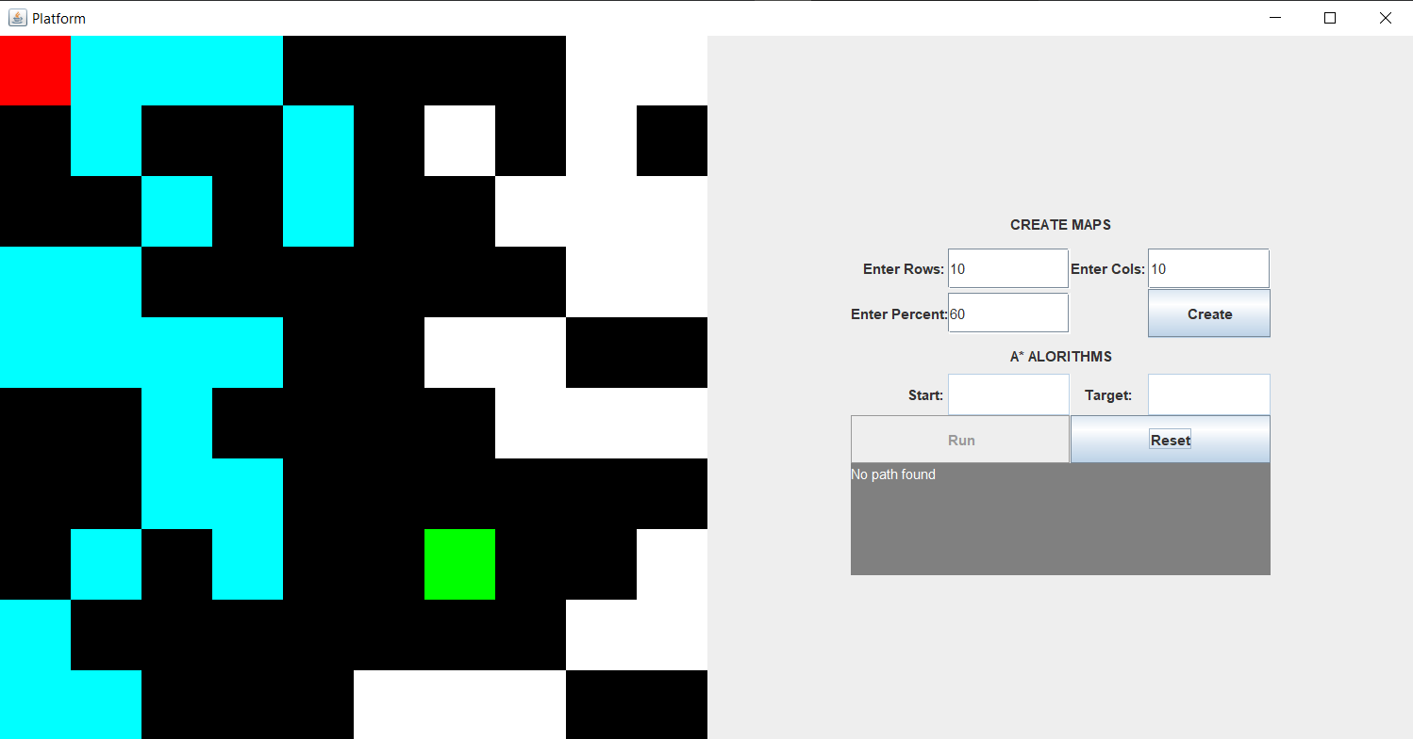
VII. MÔ PHỎNG ĐỒ HỌA
1. Không tìm được đường đi

Slide 22
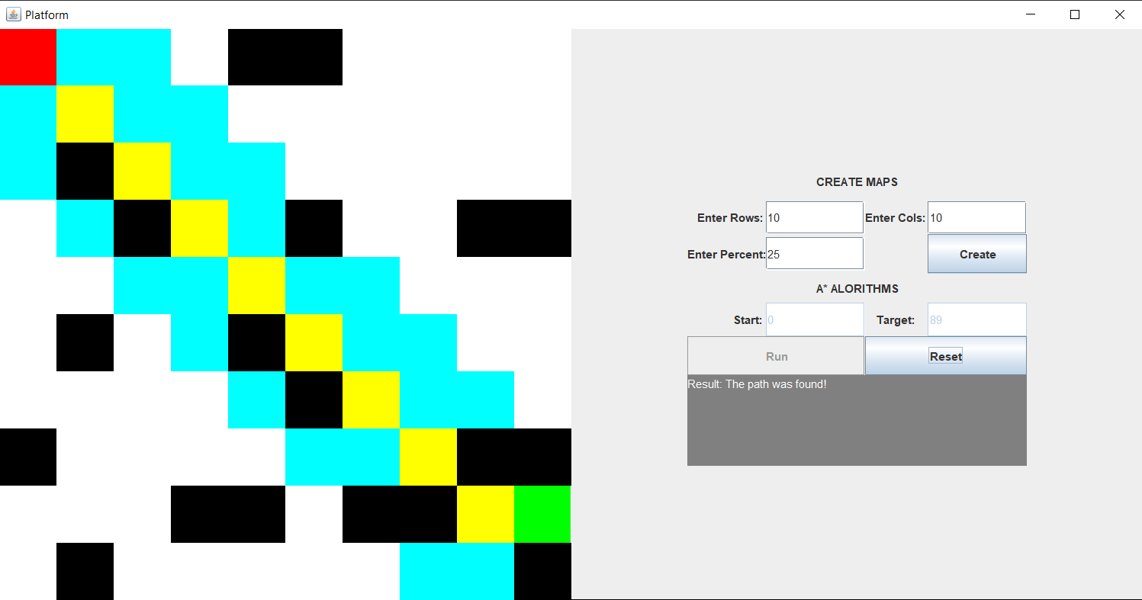
VII. MÔ PHỎNG ĐỒ HỌA
2. Tìm được đường đi

Slide 23
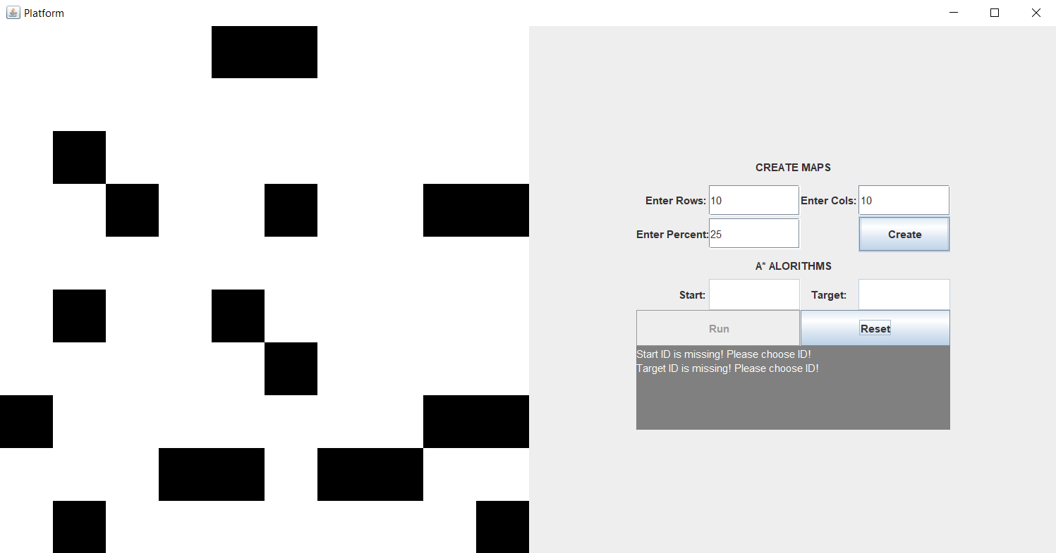
VII. MÔ PHỎNG ĐỒ HỌA
3. Không nhập đủ startID và targetID

Slide 24

09

